Slide 1


数据结构课设
展示人：王天乐
指导教师：杨俊
延时符

Slide 2
目 录
CONTENTS
PART 01
建立模型
PART 02
算法特点
PART 03
系统功能
PART 04
附加功能
PART 05
实例展示
延时符

Slide 3
以城市为节点建图
以城市为节点建图
以城市为节点建图
以城市为节点建图
以城市为节点建图
建立模型
模型假设
以航班为结点建图
以城市为结点建图
延时符

Slide 4

模型假设
模型假设：
假设交通工具每日的时刻表固定。例如每天从北京开往西宁的“8837”号列车都会在 10:50 从北京出发，在 23:55 到达西宁；
城市风险值固定，不会在短时间内出现病情激增或骤降的情况从而影响城市的风险值；
假设各种交通工具均为起点到终点的直达，中途无经停；
不考虑城市内换乘交通工具所需时间；
转乘时过夜无需额外的风险。
延时符

Slide 5
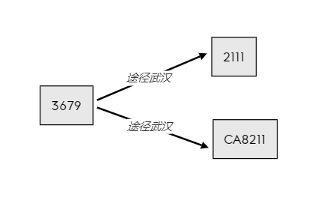
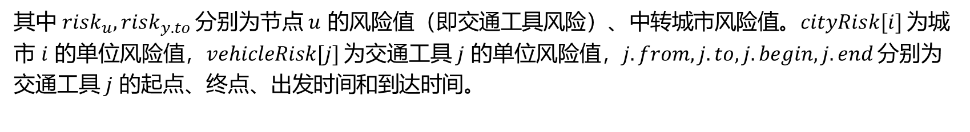

​
​
模型建立
以航班为结点建图
模型思路
假设有从交通节点 u→v 的有向边，则边权的公式为：
$$w=risk_{u}+risk_{u.to}$$
$$risk_{u}=cityRisk\left[u.to\right]×vehicleRisk\left[v.vehicle\right]×(u.end−u.begin)$$
$$risk_{u.to}=cityRisk[u.to]×(v.begin−u.begin)$$
变量说明
其中 $risk_{u},risk_{y.to}$分别为节点 $u$ 的风险值（即交通工具风险）、中转城市风险值。$cityRisk[i]$ 为城市 $i$ 的单位风险值，$vehicleRisk[j]$ 为交通工具 $j$ 的单位风险值，$j.from, j.to, j.begin, j.end$ 分别为交通工具 $j$ 的起点、终点、出发时间和到达时间。
延时符

Slide 6
​
​
模型建立
以航班为结点建图
模型思路
在这种情况下，需要一个起始虚拟结点，该结点的交通风险值为空，边的总风险值=起点城市等待风险值。
因为可能存在多个交通可以到达终点的情况，所以在求得最短路后，还需要在到达城市为终点的交通中选一个风险最小的终点方案作为规划路径。
至此，就可以像处理正常的单源最短路问题一样求解本题了。
模型特点
以交通为结点进行建图，从而使得交通到交通之间的风险值在求解前已知，将动态风险问题转换为已知风险进行最短路规划的问题。
我们可以在规划前就建立地图，从而大大提高了程序执行效率。
延时符

Slide 7
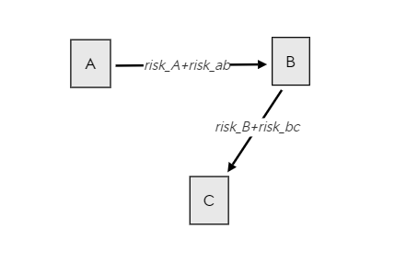


​
​
模型建立
以城市为结点建图
模型思路
我们需要将城市的风险值放到边上，则此时边上的权值包括乘坐交通工具的等待风险和在交通工具上的风险值，如右图。
此时 B→C 的风险值计算公式如下：
$$w=risk_{B}+risk_{bc}$$
$$risk_{B}=cityRisk\left[B\right]×\left(begin_{bc}−end_{ab}\right)$$
$$risk_{bc}=cityRisk\left[B\right]×vehicleRisk\left[vehicle\right]×\left(end_{bc}−begin_{ab}\right)$$
变量说明
其中，$risk_{B},risk_{bc}$ 分别为城市 $B$ 的等待风险和 $b→c$​ 的交通风险。$cityRisk[i]$ 为城市 $i$ 的单位风险值，$vehicleRisk\left[j\right]$ 为交通工具 $j$​ 的单位风险值，$begin_{uv}, end_{uv}$ 分别为城市节点 ​ $u→v$ 的交通出发和到达时间。
延时符

Slide 8
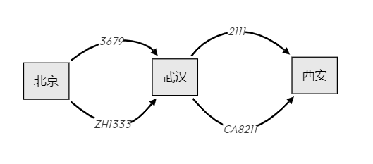
​
​
模型建立
以城市为结点建图
模型思路
但是这种方式图中会出现大量的重边，如右图。由于问题涉及交通工具的出发和到达时间，前一步交通工具的选择会影响后一步中转城市的风险值。例如右图中，“2111”边上的风险值会根据“3679”和“ZH1333”选择的不同而不同，因此我们在进行最短路的计算时，无法保证找到的是最短路径。
变量说明
其中，$risk_{B},risk_{bc}$ 分别为城市 $B$ 的等待风险和 $b→c$​ 的交通风险。$cityRisk[i]$ 为城市 $i$ 的单位风险值，$vehicleRisk\left[j\right]$ 为交通工具 $j$​ 的单位风险值，$begin_{uv}, end_{uv}$ 分别为城市节点 ​ $u→v$ 的交通出发和到达时间。
延时符

Slide 9
斐波那契堆优化的 Dijkstra 算法
A* 算法
算法特点
模拟退火算法
迪杰斯特拉算法
A* 算法
SPFA 算法
延时符

Slide 10
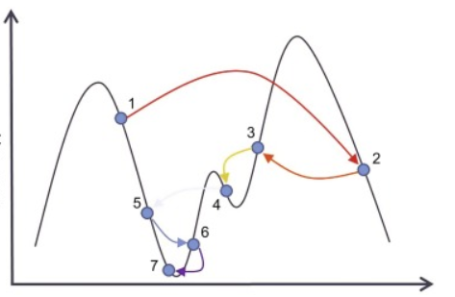
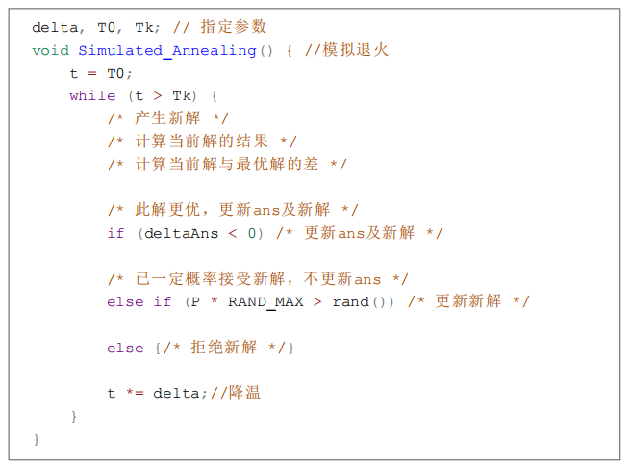
算法特点
模拟退火算法
算法伪代码描述
算
法
思
想
模拟退火算法实际上是一种贪心算法，但是在搜索的过程中引入了随机因素。模拟退火算法以一定概率接受一个比当前差的解，因此可能跳出当前的的局部最优解，从而达到全局最优解。
延时符

Slide 11
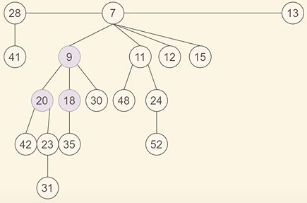

算法特点
斐波那契堆优化的 Dijkstra 算法
算法伪代码描述
算
法
思
想
在内层遍历找最近结点时，可以将结点存入堆中，无需遍历内层循环便可直接取出最近结点；斐波那契堆不涉及删除元素的操作时间复杂度O(1)，相比普通Dijkstra 算法的时间复杂度O(n^2)有极大改进。
延时符

Slide 12
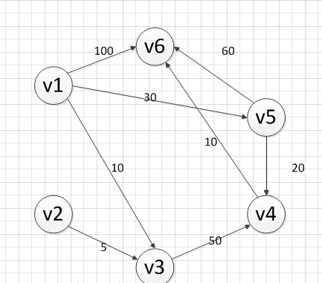
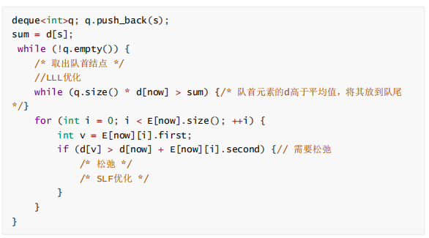
算法特点
SLF+LLL 优化的 SPFA 算法
算法伪代码描述
算
法
思
想
SPFA 算法避免了Bellman-ford 算法的搜索盲目性，再使用 SLF(Small Label First)和 LLL(Large Label Last)思想对队列进行优化。
延时符

Slide 13
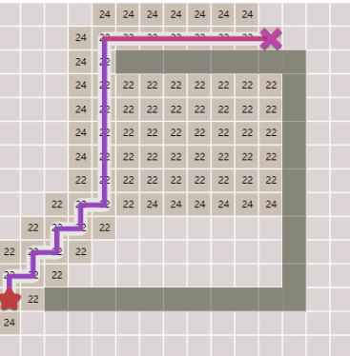
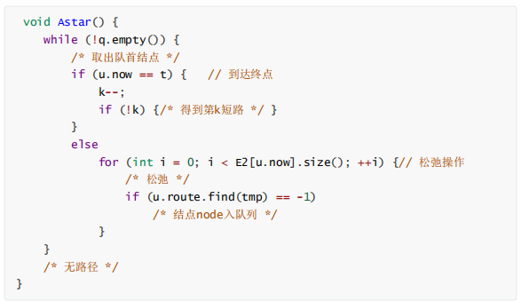
算法特点
A* 算法
算法伪代码描述
算
法
思
想
A* 算法是一种很常用的路径查找和图形遍历算法。我使用 SLF+LLL 优化的 SPFA 算法计算的结点到终点的风险值作为A* 算法的启发式函数，获得了更好的性能。
延时符

Slide 14
系统功能
路线查询
动画演示
日志文件
延时符

Slide 15
系统功能
输入旅客信息，点击“规划”按钮获得旅行计划
01
02
点击“清空”按钮，清空信息，然后可以多次进行旅行规划
路线查询
点击“返回”按钮，返回开始界面
03
当输入城市名称不合法或者规划前没有清空时，报错
04
延时符

Slide 16
系统功能
点击“添加旅客”按钮，添加旅客信息
01
02
点击“开始”按钮，进行路径规划，点击“旅客”下拉框，选择旅客进行操作
03
在“路线显示栏”显示当前最佳路径，同时在地图上动态显示
动画演示
04
通过“行程进度”直观显示旅客当前行程完成情况
05
拖动旅客移动速度的进度条或者输入数值，加快地图动态显示旅客信息的速度
06
点击“返回”按钮，返回开始界面；
点击“退出按钮”，清除信息并退出
延时符

Slide 17
交通工具的风险值
交通工具的风险值
动态显示旅客
附加功能
绘制地图
动态展示旅客行程信息
交通工具风险
显示进度条
多个旅客切换
系统加速
延时符

Slide 18
理论基础
1.在地图上设置不 同城市风险样式
4.动态展示单个旅客
行程信息
2.增加乘坐
交通工具风险值
5.进度条显示旅客 行程完成情况
3.同时切换显示多 个旅客行程信息
6.系统加速进度条
延时符

Slide 19
THANK YOU FOR YOUR GUIDANCE.
谢谢您的指导

Slide 20
实例展示
延时符

